Slide 1
Progetto
Galleria di Immagini
RIA
Tecnologie Informatiche per il Web
Giovanni Paolino
Ilaria Paratici

Slide 2
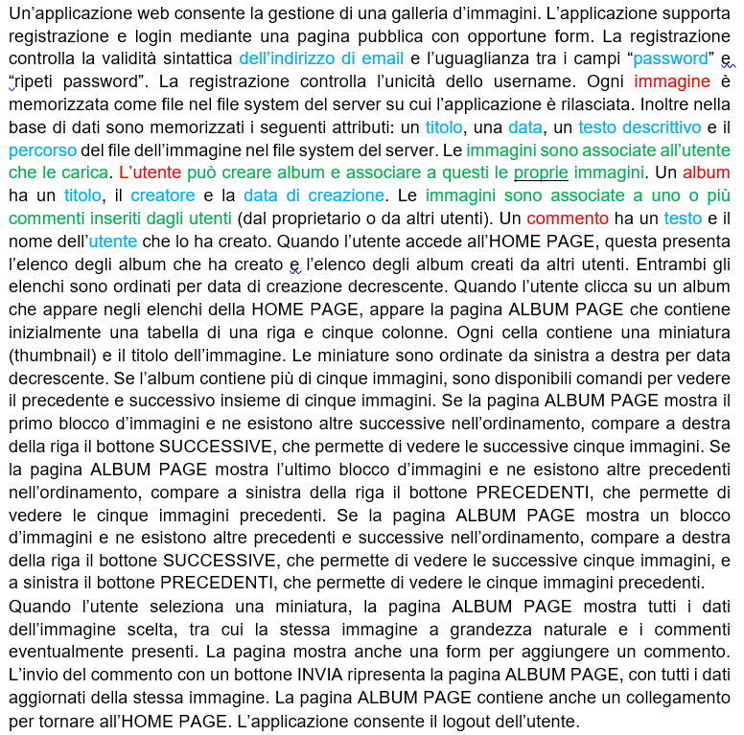
Individuiamo Entità, Relazioni, Attributi
Entità:
Utente
Album
Immagine
Commento
Attributi:
Utente
Username
Password
Album
Titolo
Creatore
Data creazionione
Num (aggiunto)
Immagine
Titolo
Data
Testo descrittivo
Percorso
Img(aggiunto)
Commento
testo
Utente
Id (aggiunto)

Slide 3
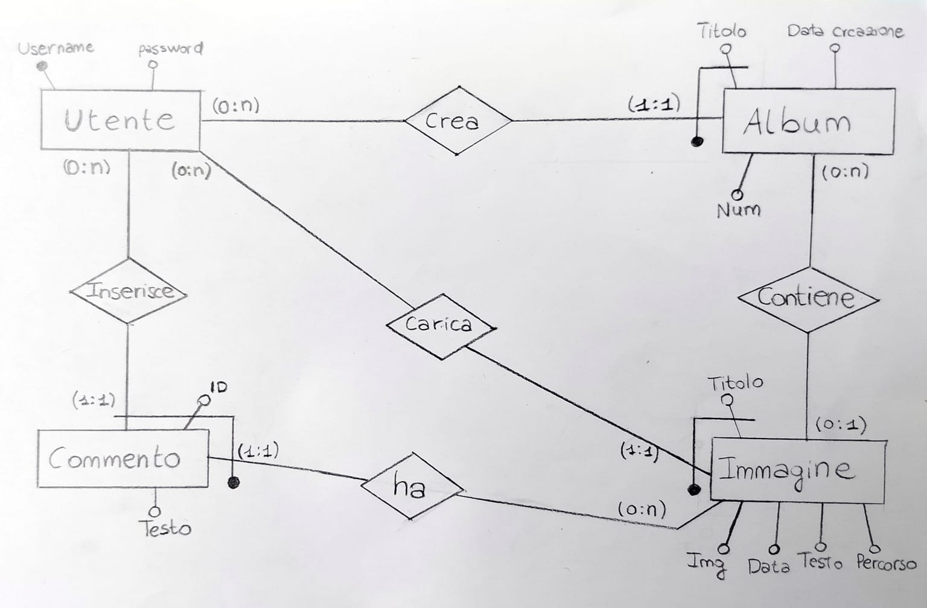
Modello ER

Slide 4
Tabelle DB
CREATE TABLE utente (
username varchar(20) primary key,
password varchar(20) not null)
CREATE TABLE album(
titolo varchar(20) not null,
user_id varchar(20) not null,
data_creazione DATE not null,
num int,
PRIMARY KEY(titolo, user_id),
FOREING KEY(user_id) REFERENCES utente(username))
CREATE TABLE commento(
id integer not null AUTO_INCREMENT,
testo varchar(100) not null,
user_immagine varchar(20) not null,
user_commento varchar(20) not null
titolo_immagine varchar(20) not null,
PRIMARY KEY(id, titolo_immagine, user_immagine, user_commento),
FOREING KEY(user_commento) REFERENCES utente(username),
FOREING KEY(titolo_immagine, user_immagine) REFERENCES immagine(titolo, user_id))
CREATE TABLE immagine (
titolo varchar(20) not null,
user_id varchar(20) not null,­­
data DATE not null,
testo varchar(100),
percorso varchar(100) not null,
img longblob not null,
PRIMARY KEY(titolo, user_id),
FOREING KEY(user_id) REFERENCES utente(username))

Slide 5
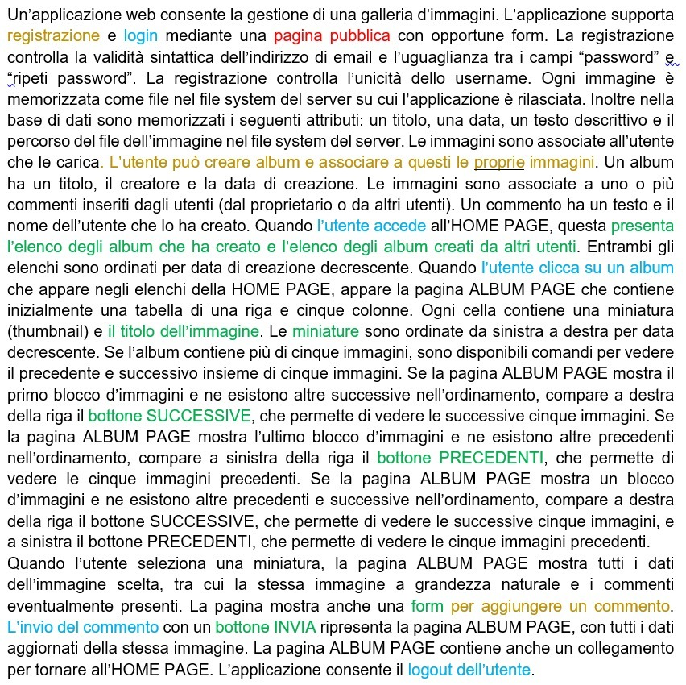
Individuiamo Pagine, Componenti, Eventi e Azioni
Eventi:
accesso alla Home (con Login)
selezione di un Album
Invio form creazione album
Invio form inserimento immagine in album
invio commento
torno alla pagina pubblica (con Logout)
Next / previous
Azioni:
Login
Registrazione
Logout
visualizzazione Album da DB(implicito)
Visualizzazione immagini relative all’album (implicito)
Viualizzazione dei dettagli dell’immagine e dei commenti
Crea commento
Crea album
Aggiungi immagine ad album
Carica immagine
Pagine:
index
HOME
Componenti:
Nella index:
form di Login
form di Registrazione
Nella HOME:
elenco album miei
elenco album di altri
form creazione album
form associazione immgini ad album
bottone Logout
miniature delle immagini
titolo delle immagini
bottoni next e previous
bottone Logout
Nella finestra modale:
Immagine a grandezza naturale
Dettagli immagini
Form commenti
Elenco commenti

Slide 6
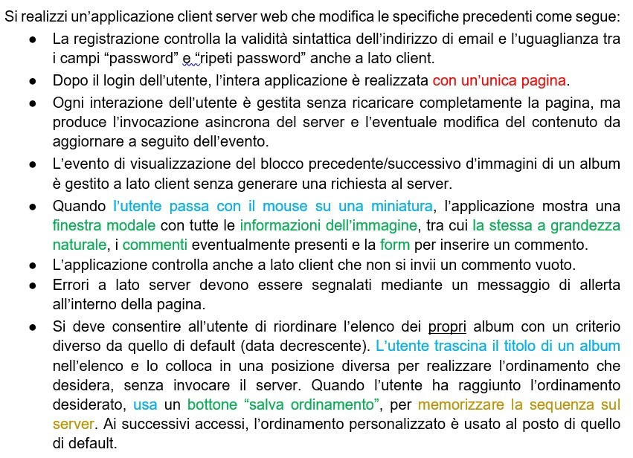
Aggiunta alle specifiche precedenti
Eventi:
seleziona miniatura
salvare ordinamento
visualizzare gli album per data (aggiunto)
click sul bottone SALVA ORDINAMENTO

Slide 7
Completamento delle specifiche
Per ogni entità, tutti gli attributi tranne il testo descrittivo dell'immagine sono obbligatori, anche percorso not null
La data di creazione di un nuovo album viene impostata alla data corrente quando l'album viene creato
È stato aggiunto un bottone che ordina i propri album per data automaticamente (per salvare quest’ordine si usa il bottone SALVA ORDINAMENTO)

Slide 8
IFML index
wrong user +pw
username, pw
index
Login form [field: username
field: pw]
login
Check Login
user -> session
Registrazione form [field: username
field: pw
field: ripeti pw]
submit
Check registrazione
HOME
errore registrazione ||
registrazione andata a buon fine
Logout

Slide 9
HOME
Crea Album Form [field: Nome]
submit
CreateAlbum
Finestra Modale
Get
AlbumsMiei
load
Get
Albums
NonMiei
Aggiungi Immagine ad Album Form [field: Nome Album
field: Nome Immagine]
submit
InsertInto
Album
Ordina per data
GetAlbums
MieiOrderByData
GetImage
:List
[databinding: Album Condition: user_id = username]
mouseover
Salva ordinamento
SaveOrder
:List (Immagini)
select
:List
[databinding: Album Condition: user_id != username]
previous
next
select

Slide 10
IFML Finestra Modale
load
Finestra Modale
Immagine
:List (Dettagli)
GetComment
:List (Commenti)
Crea Commento Form [field: Testo]
AddComment
submit

Slide 11
Individuiamo i Components
Data Access Objects (Classes)
UtenteDAO
checkCredentials()
controlloUnicitaUsername()
creaUtente()
ImmagineDAO
controlloUnicitaImmaginePerUtente()
selezionaImmaginiDaAlbum()
creaImmagineNelDB()
inserisciImmagineInAlbum()
estraiImmagine()
AlbumDAO
controlloUnicitaAlbumPerUtente()
cercaAlbumPerTitolo()
cercaAlbumPerUtente()
cercaAlbumNonMiei()
creaAlbum()
modificaOrdine()
CommentoDAO
faiCommento()
ottieniCommenti()
Model Objects (Beans)
Utente
Immagine
Album
Commento
Controllers (servets)
AddComment
CheckLogin
CheckRegistration
CreateAlbum
GetAlbumsMiei
GetAlbumsMieiOrderByData
GetAlbumsNonMiei
GetComment
GetImage
GetNewImages
InsertIntoAlbum
Logout
SaveOrder
Views (Templates) & components
Index.html
Home

Slide 12
Evento: login
Client side
Server side
index.html + LoginHandler.js
CheckLogin
UtenteDAO
Session
Session storage
Window
AJAX POST username password
Click
submit
button
checkCredentials
(user, pass)
[username || pwd == null ]
status code 400
user || null
[user == null ]
status code 401
Show error msg
[user != null ]
setAttribute ("utente", utente)
Set username
[user != null ]
status code 200
[status code == 200 ]
setItem(‘’username’’, username)
[location = Home.html]

Slide 13
Evento: registrazione
index.html +
RegistrationHandler.js
CheckRegistration
UtenteDAO
Click submit button
Controllo mail && pw == ripeti pw
[true] AJAX POST
/CheckRegistration( username, password)
contolloUnicitaUsername(username)
[false]
Show error msg
true || false
[false]
status code 400
Show error msg
[true] creaUtente(username, pw)
Show ok msg
[ok ]
status code 200

Slide 14
Evento: caricamento Home pt.1
Home.html + ImageGalleryHandler.js
Page Orchestrator
Personal
message
AlbumsMiei
AlbumsNonMiei
AlbumDetails
Ordinamento
AlbumMiei
CreaAlbum
Inserisci
ImmagineIn
Album
Crea
Commento
load
start
show
registraEvento
registraEvento
registraEventoButtonReset
registraEvento
registraEvento
registraEvento
refresh
reset
AJAX GET
/GetAlbumsMiei
/GetAlbumsNonMiei
show
reset
reset, show, showimm
update
update, updateimm
[AlbumsMiei] autoclick
AJAX GET
/GetImage

Slide 15
Evento: caricamento Home pt.2
GetAlbumsMiei
GetAlbumsNonMiei
GetImage
Album
DAO
Immagini
DAO
AJAX GET
/GetAlbumsMiei
/GetAlbumsNonMiei
cercaAlbumPerUtente(session.user.id)
cercaAlbumNonMiei(session.user.id)
albums
albumsMiei,
albumsNonMiei
AJAX GET
/GetImage
selezionaImmaginiDaAlbum(user_id, titoloAlbum)
immagini
immagini

Slide 16
Event: selezione album
AlbumMiei
AlbumsNonMiei
Album Details
GetImage
Immagine
DAO
Click titoloAlbum
showimm(titolo, user_id)
AJAX GET
/GetImage
selezionaImmaginiDaAlbum(user_id, titoloAlbum)
immagini
updateimmagini
immagini

Slide 17
Event: Salva ordinamento
OrdinamentoAlbumMiei
SaveOrder
click
salvaOrdinamento
AJAX POST
/SaveOrder(lista)

Slide 18
Event: Visualizza per data
OrdinamentoAlbumMiei
AlbumMiei
GetAlbumMieiOrderByData
Album
DAO
AlbumDetails
Click
reset
AJAX GET
/GetAlbumMieiOrderByData
cercaAlbumPerUtenteOrderByData(username)
showOrderByData
albumsMiei
albums
update
autoclick
showimm(titolo, user_id)
updateimmagini(imgsToShow)

Slide 19
Event: crea nuovo album
CreaAlbum
CreateAlbum
AlbumDAO
Page Orchestrator
submit.click
AJAX POST
/CreateAlbum
(titolo)
createAlbum (nome_album, username, data)
refresh
Non viene ripetuto il procedimento dopo
Il refresh del page orchestrator

Slide 20
Event: inserimento immagine in album
InserisciImmagineInAlbum
InsertIntoAlbum
ImmagineDAO
PageOrchestrator
submit.click
AJAX POST
/InsertIntoAlbum(album, immagine)
inserisciImmagineInAlbum (Nome_Album, Nome_Immagine,
username)
[status code == 200] refresh
Non viene ripetuto il procedimento dopo
Il refresh del page orchestrator

Slide 21
Event: next / previous
AlbumDetails
Click
updateimmagini(imgsToShow)

Slide 22
Event: selezione miniatura
AlbumDetails
Commenti
GetComment
mouseover
immagine
reset
AJAX GET
/GetComment (titolo_immagine)
show
commenti

Slide 23
Event: creazione commento
CreaCommento
AddComment
CommentoDAO
Commenti
GetComment
submit.click
AJAX POST
/AddComment (titolo_immagine,
user_immagine,
testo_commento)
faiCommento (testo_commento, userimmagine,
titoloimmagine,
username)
reset
AJAX GET
/GetComment (titolo_immagine,
user_immagine)
show
ottieniCommenti (titolo_immagine, user_immagine)
commenti
update
commenti

Slide 24
Evento: logout
Home.html
Session storage
Logout
Session
index.html
removeItem ('username');
invalidate()
doGET
GET
/Logout
redirect

